Slide 1

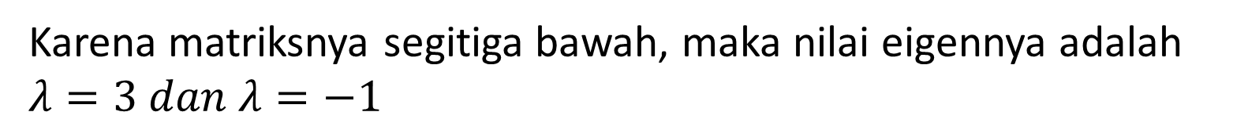
(Lanjutan)
Basis Ruang Eigen
Pada pembicaraan sebelumnya telah dibahas cara mendapatkan nilai dan vektor eigen suatu matriks. Perhatikan kembali contoh berikut:
Dapatkan nilai dan vektor Eigen matrks:
Karena matriksnya segitiga bawah, maka nilai eigennya adalah $λ=3 dan λ=−1$

Slide 2
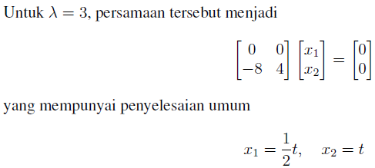

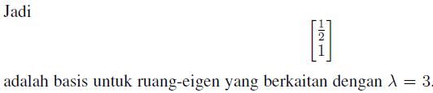

Slide 3


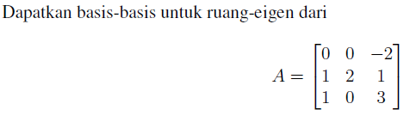


Slide 4



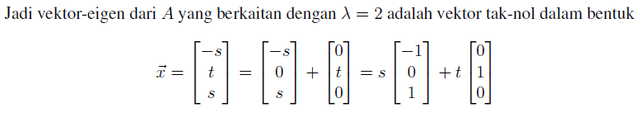




Slide 5
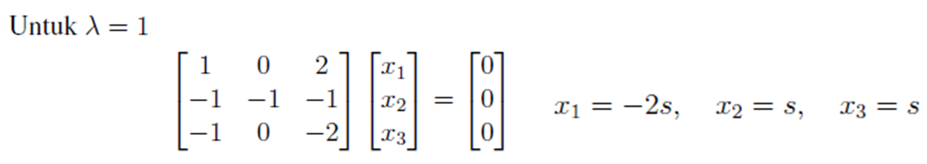
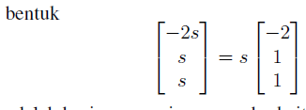



Slide 6
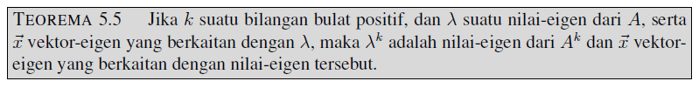
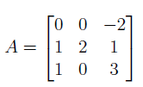




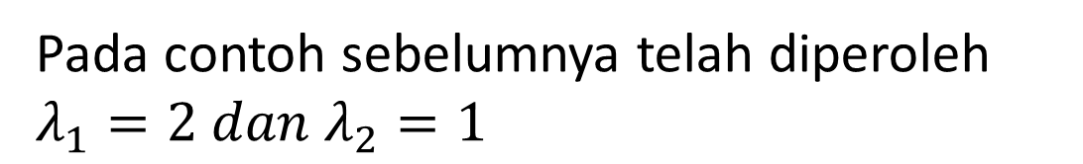
Pada contoh sebelumnya telah diperoleh $λ_{1}=2 dan λ_{2}=1$
Contoh

Slide 7
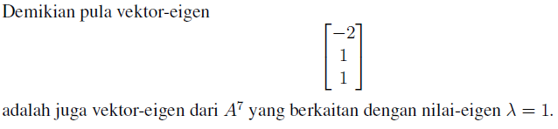
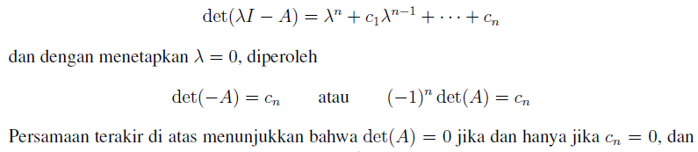
Bukti:

